Slide 1
Эйдос-конспект на уроках русского языка и литературы
Учитель: Хатькова С. А. моу сош № 1 г. Хвалынска Саратовской области
2013

Slide 2
Эйдос-конспект
(Эйдос – вид, красота, субстанциальная идея.)
Определение:
эйдос-конспект –изображение и краткое рассуждение (уже данное ученику или требуемое от ученика), интерпретирующее темы, образы увиденного.
УТ: «Основные изобразительно-выразительные средства языка. Функционально-смысловые типы речи: описание, повествование, рассуждение».

Slide 3
Эйдос-конспект
Методические задачи:
осмысление художественной роли изобразительно-выразительных средств языка;
обучение образной речи.
Обучение сопоставительному анализу идей произведений.
Дидактические цели:
активизация воображения учащихся;
развитие их абстрактного мышления, творческих способностей.

Slide 4
Основы предметного обучения
Развитие критического мышления, предполагающего конструирование знания,
оксюмороны мысли проблемно развивающего обучения рассматривают художественный текст как способ и как форму освоения мира.
Учебная задача – позвать в текст, позвать в слово, а через слово позвать самого себя.

Slide 5
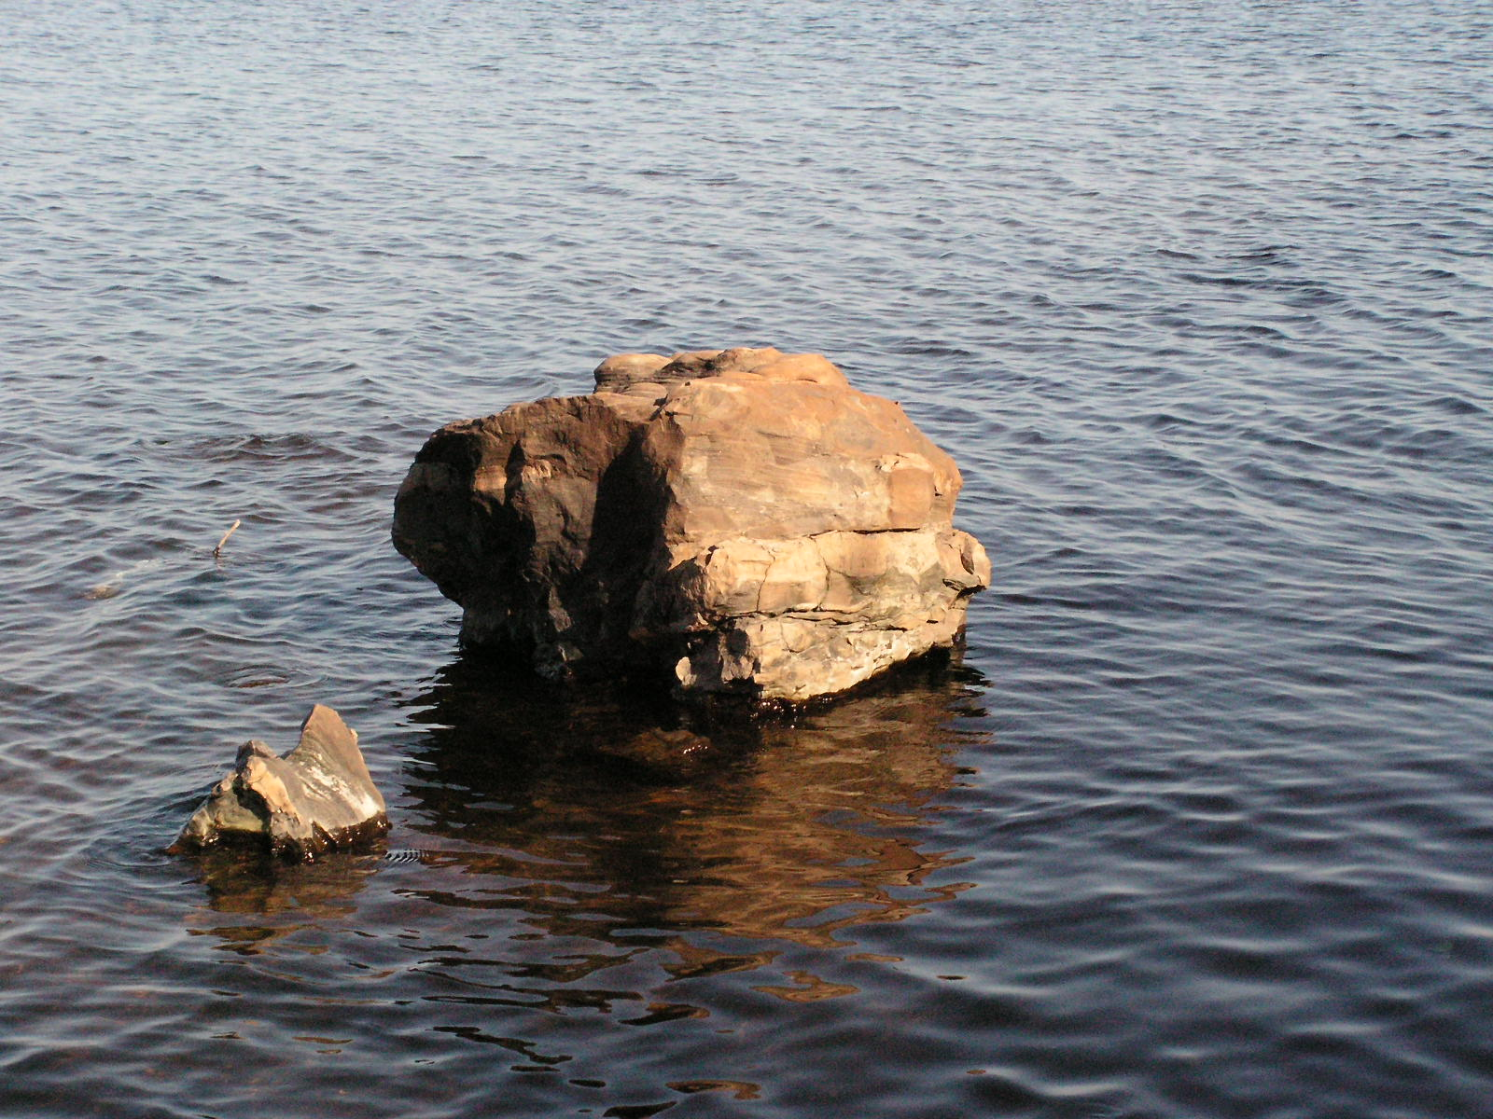
Мудрый не размышляет – он постигает, не любуется – видит,
не совершает – творит.

Slide 6
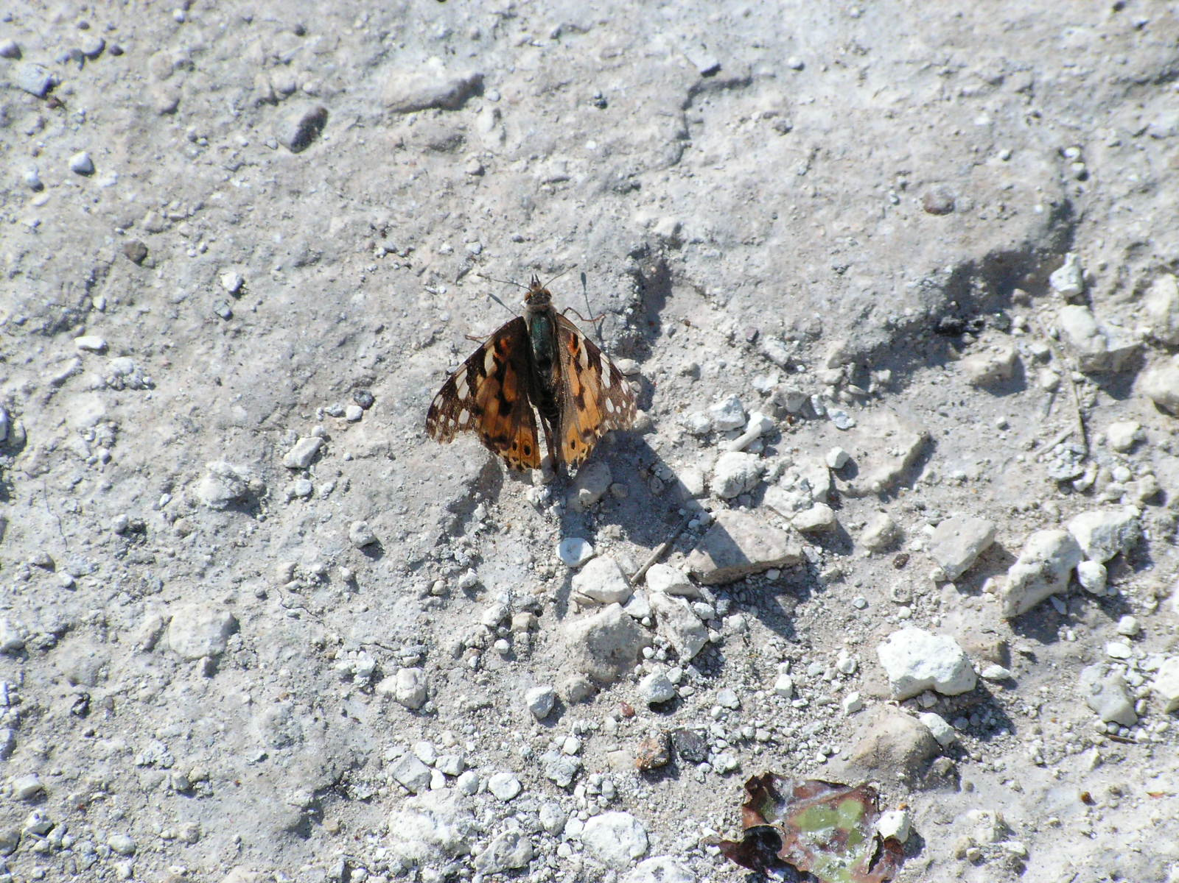
Поцелуй жизни

Slide 7
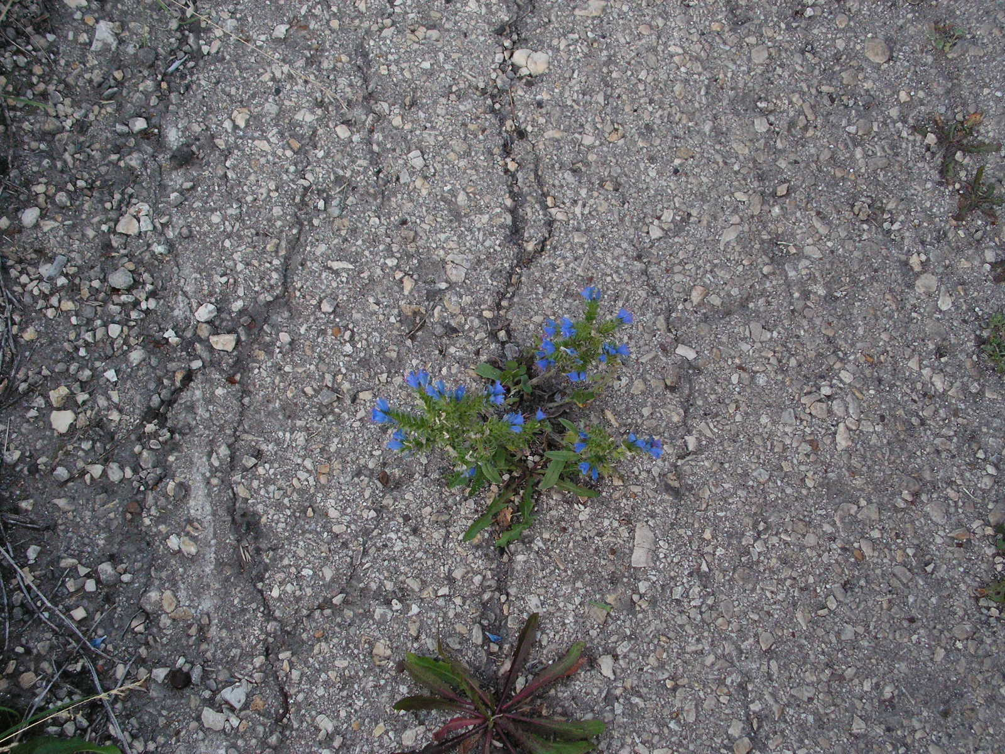
Как цветок отвлекает
от плода,
так познание уводит от истины

Slide 8
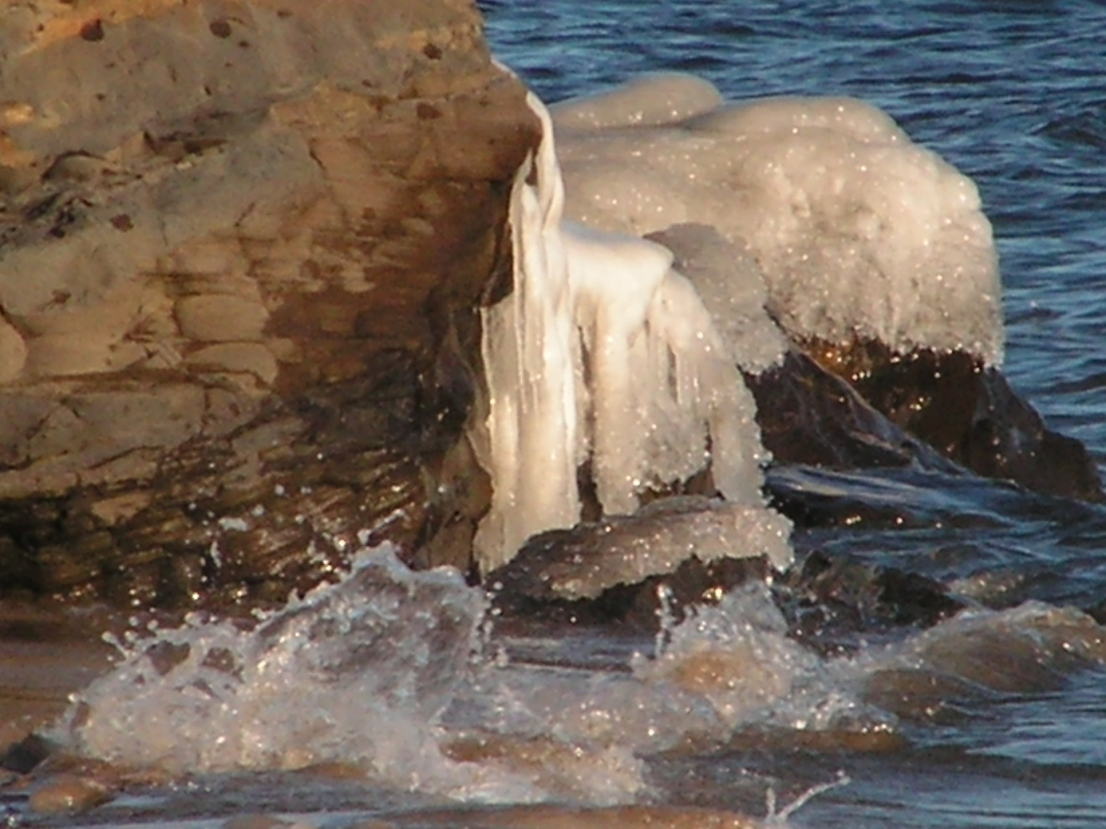
Бесплотное не имеет преград.
Вода подражает камню.

Slide 9
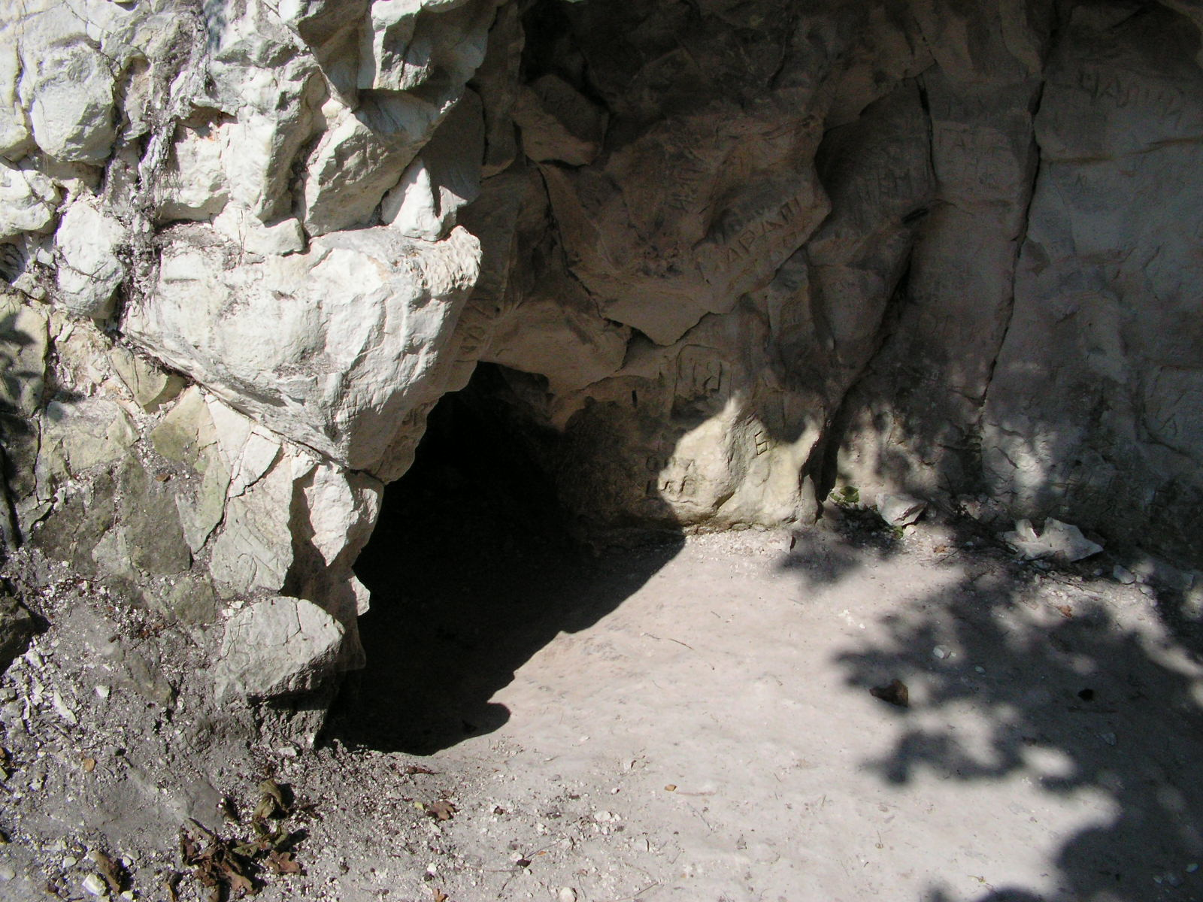
Понимаешь людей – умен.
Понимаешь себя – просвещен.

Slide 10
Соединение бытия…
Камень преткновения…

Slide 11
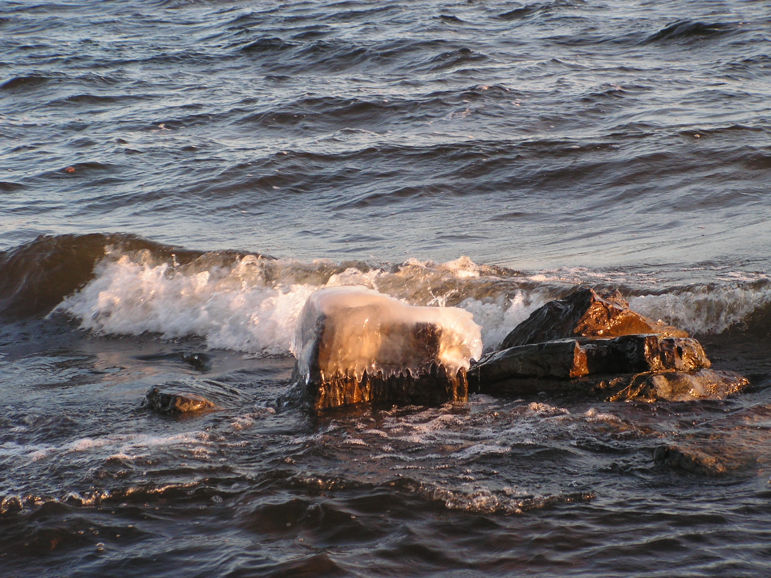
Бьёт о берег и камни сухая волна,
Что тоской и печалью солёной полна. Как ей ни биться, ей не умереть!

Slide 12
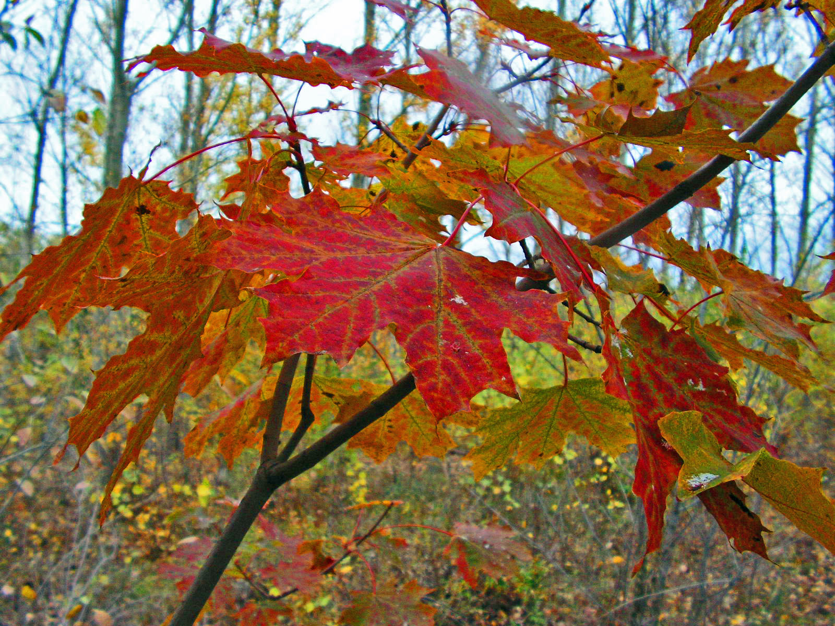
Кто придумал слезу?

Slide 13
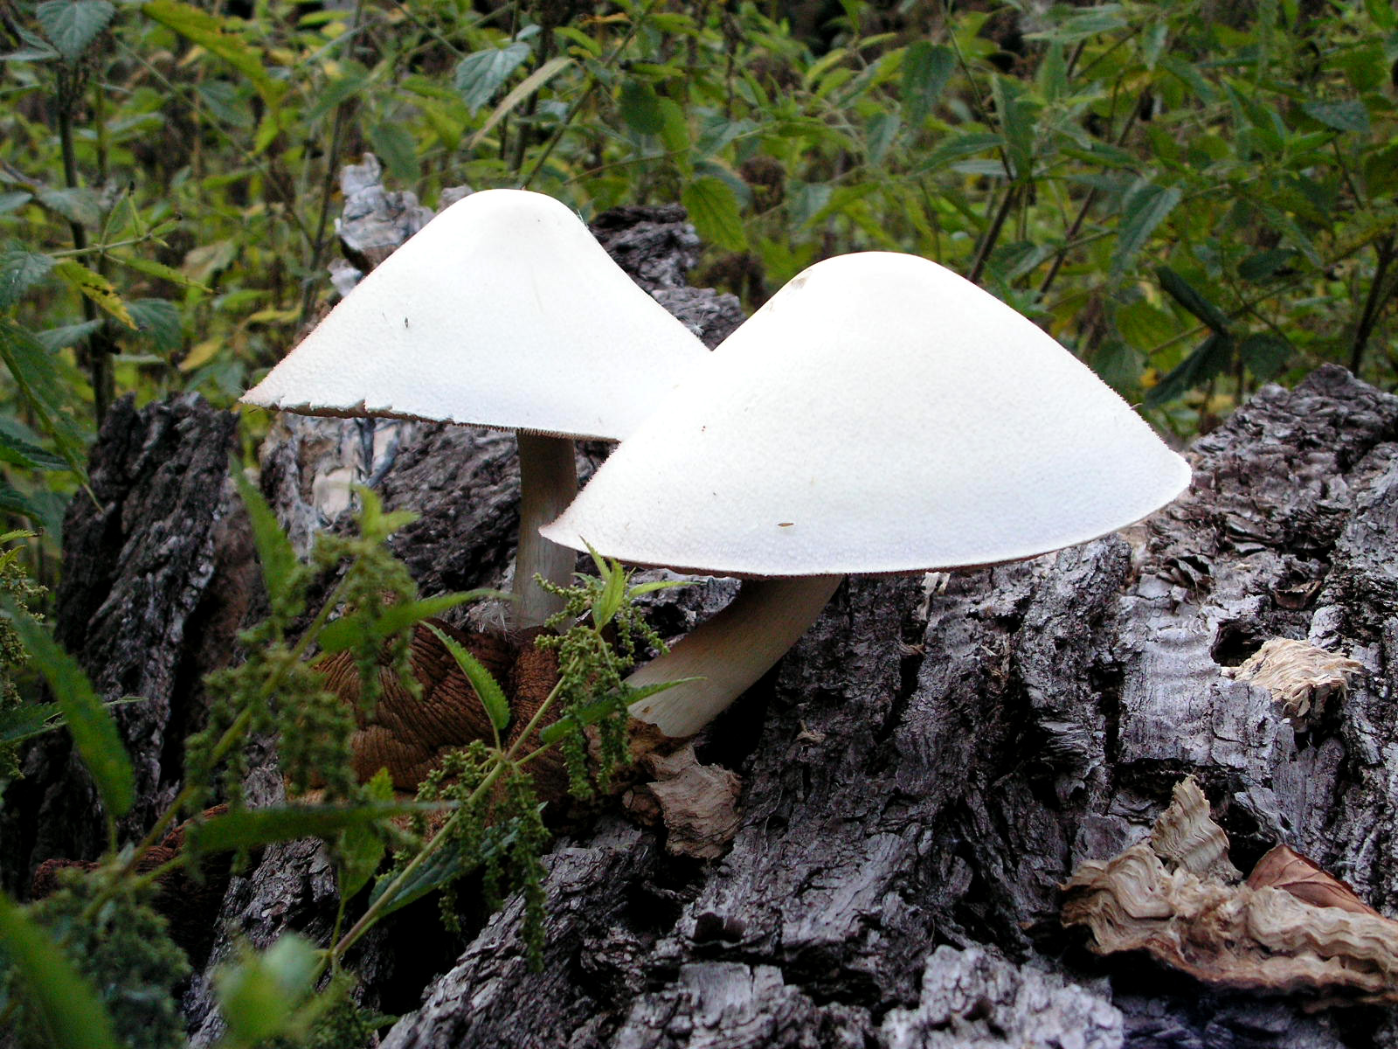
Тот, кто не плачет,
Кто себя от жестокости слёз этих прячет

Slide 14
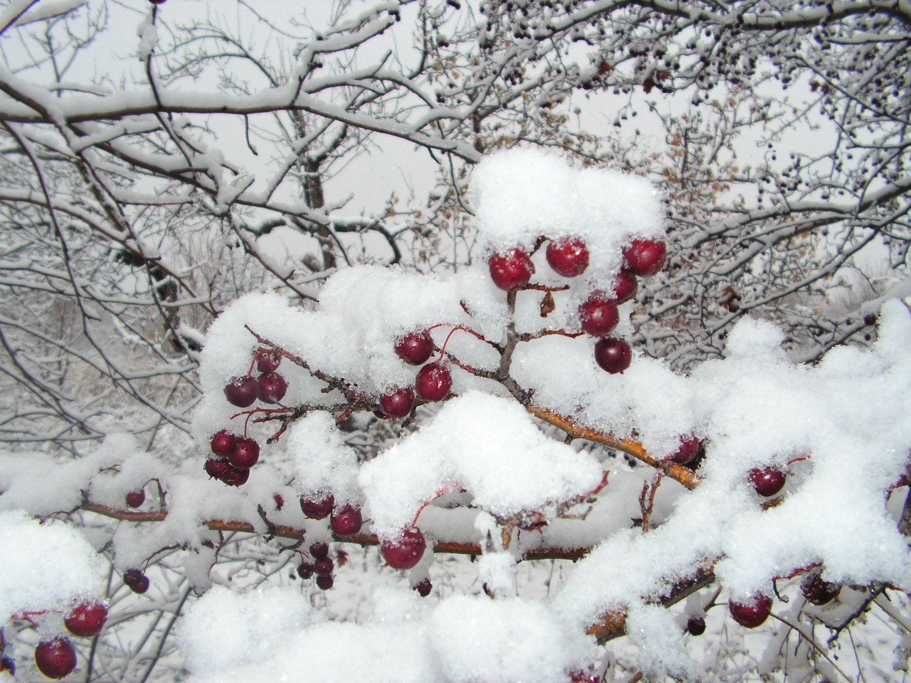
Тень судьбы одиноко
на землю легла
Для других
я живу.
Для себя умерла.

Slide 15
Соль души…

Slide 16
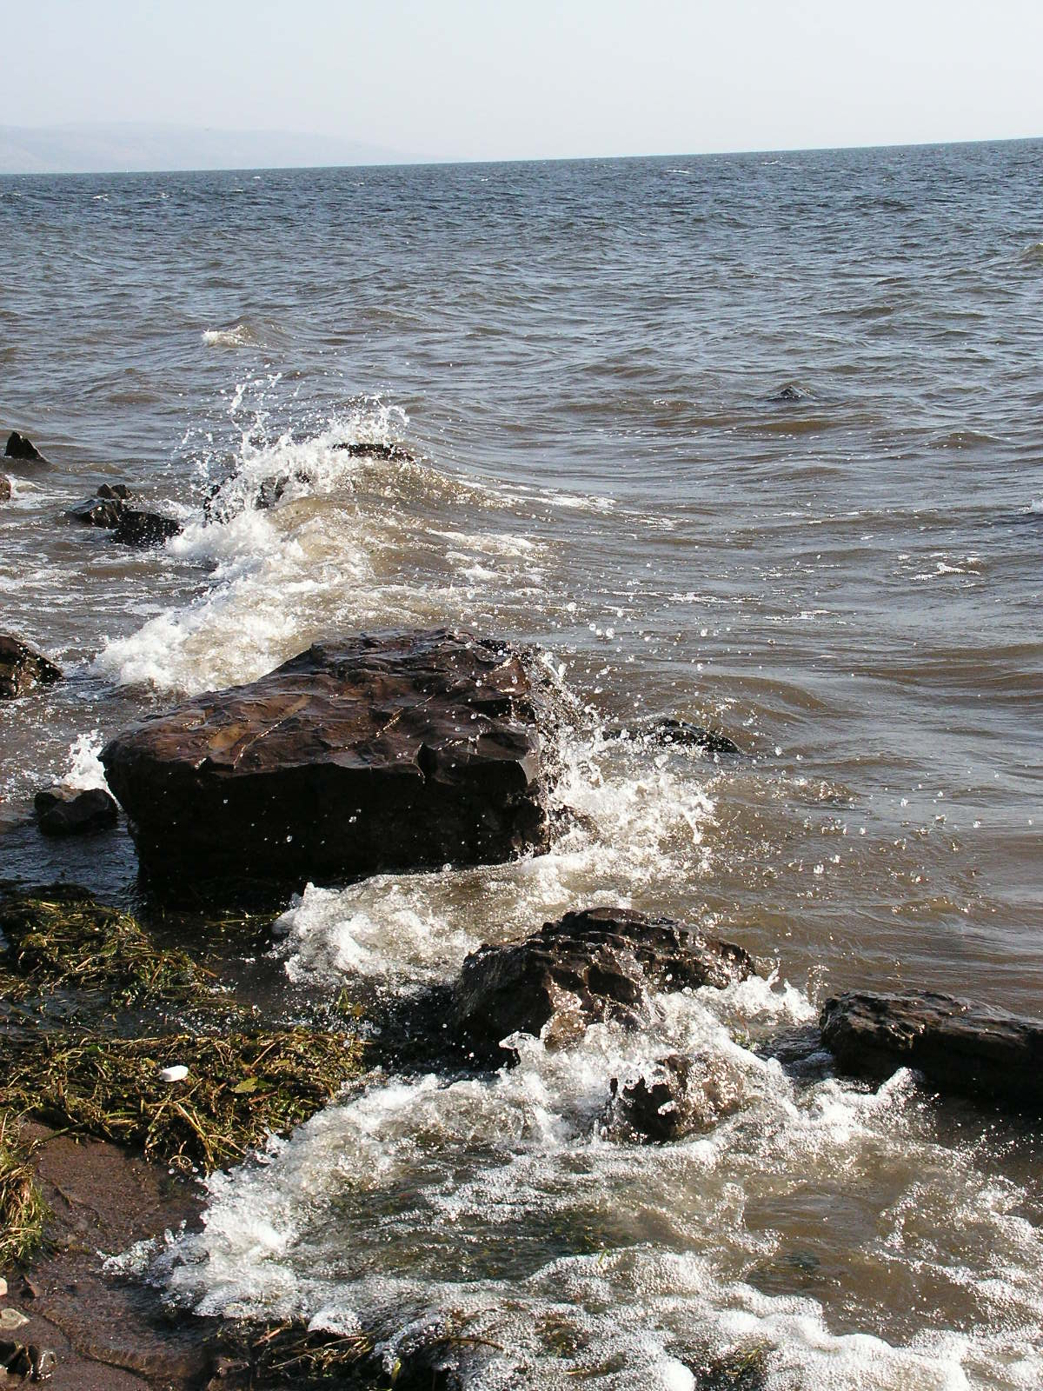
Случайный
в жизни человек случайно прожил чей-то век. Случайно сник… Случайна боль.

Slide 17
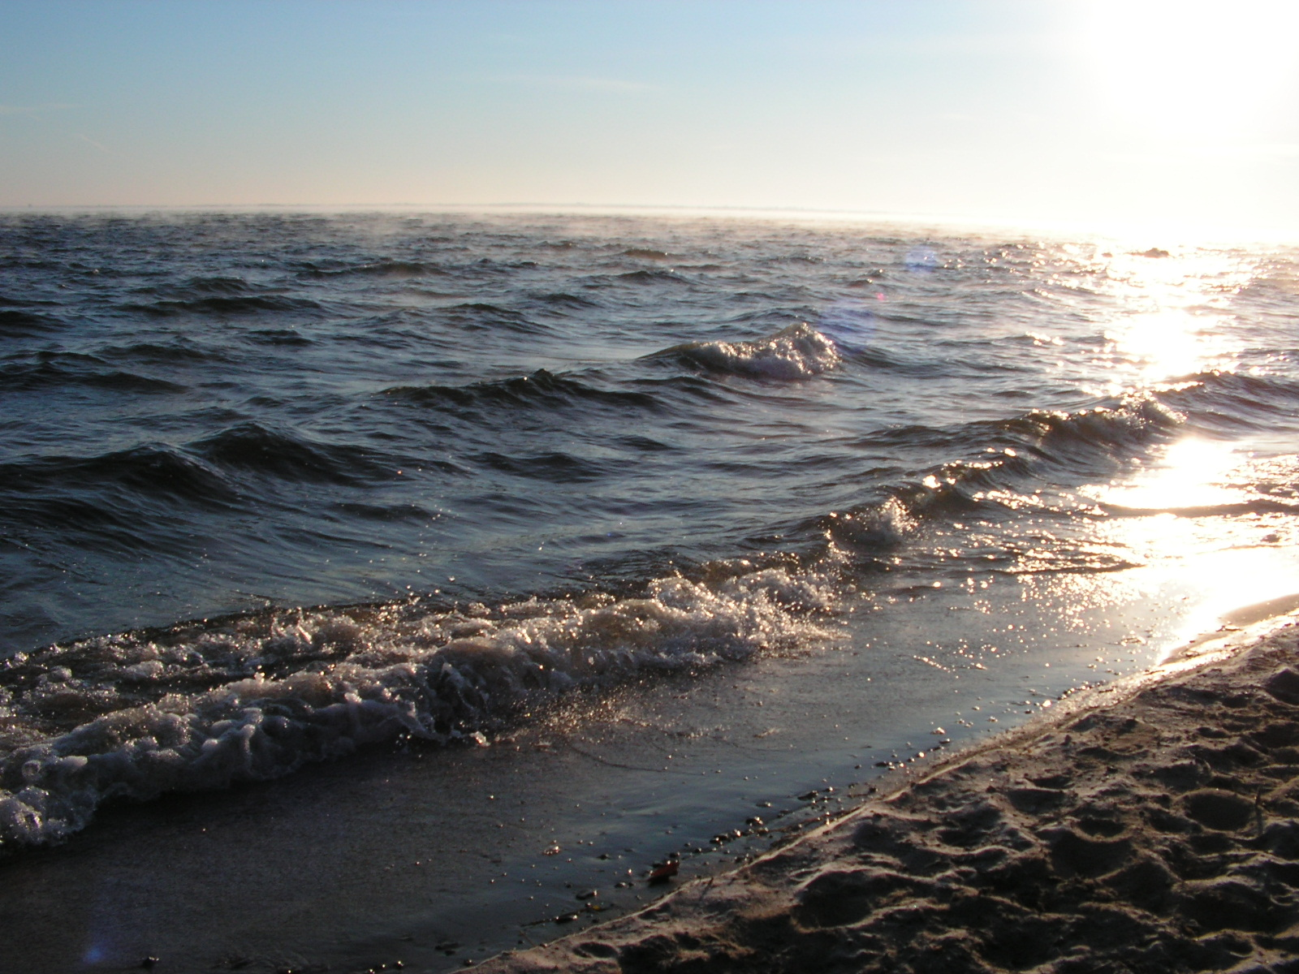
Я чувство, боль, я вечный зов.
Тебе придам я плоть веков.
Существовать учись без лжи.
Не верь словам.
Лишь мной дыши.

Slide 18
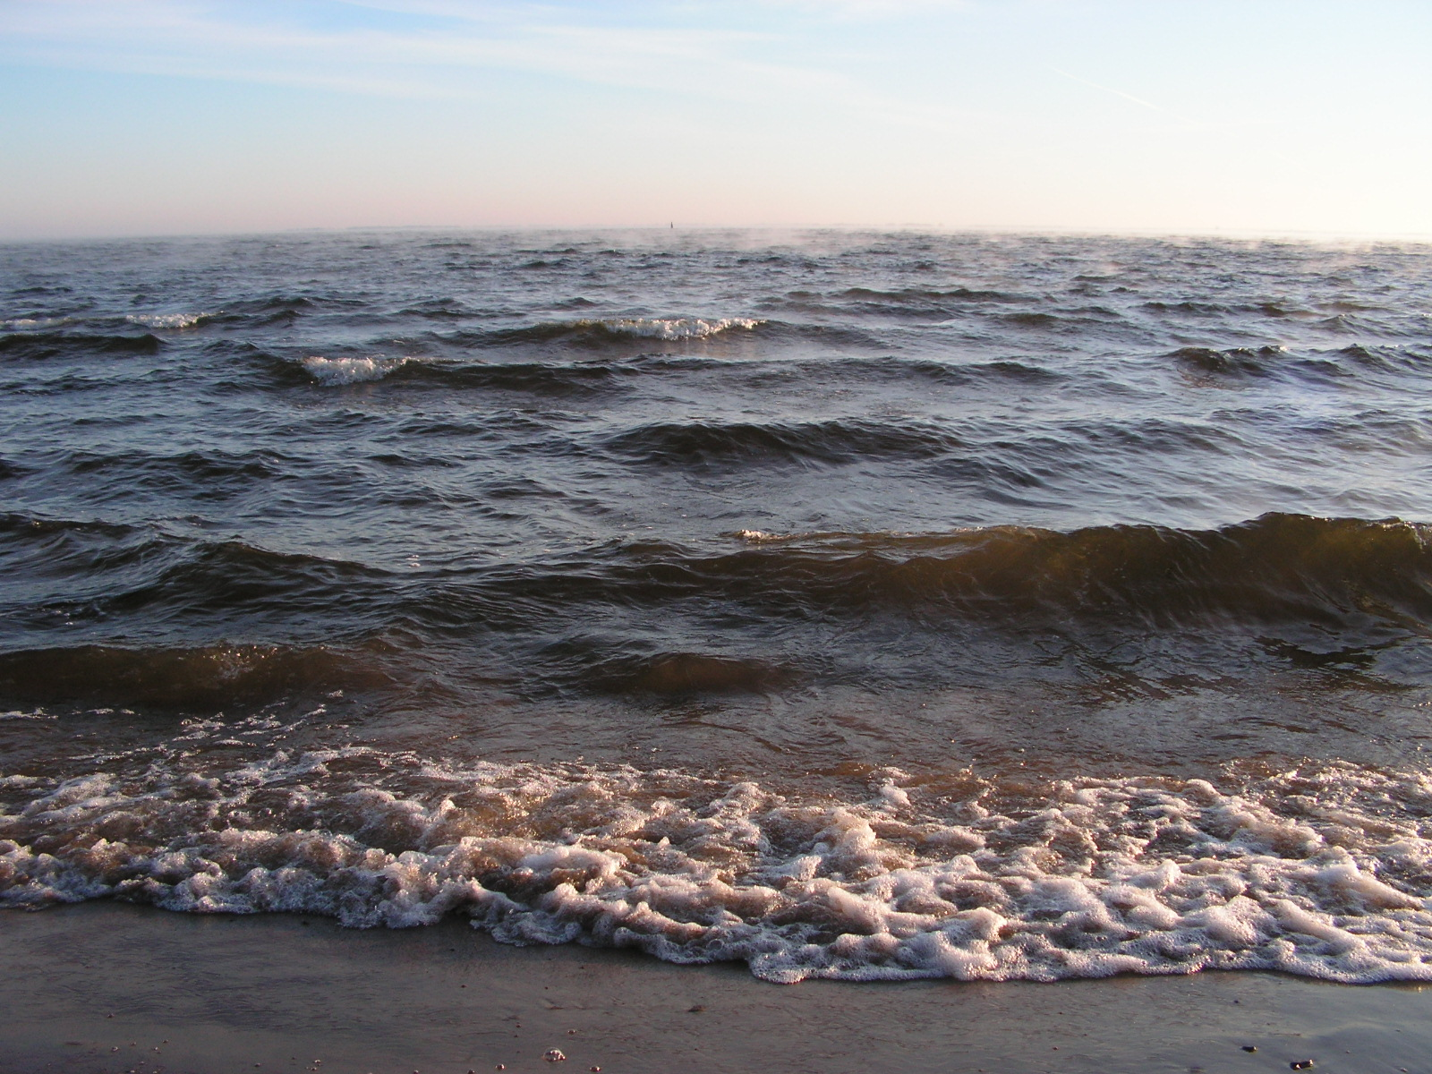
Не верь абстракции из слов.
Она лишь призрак пустоты.

Slide 19
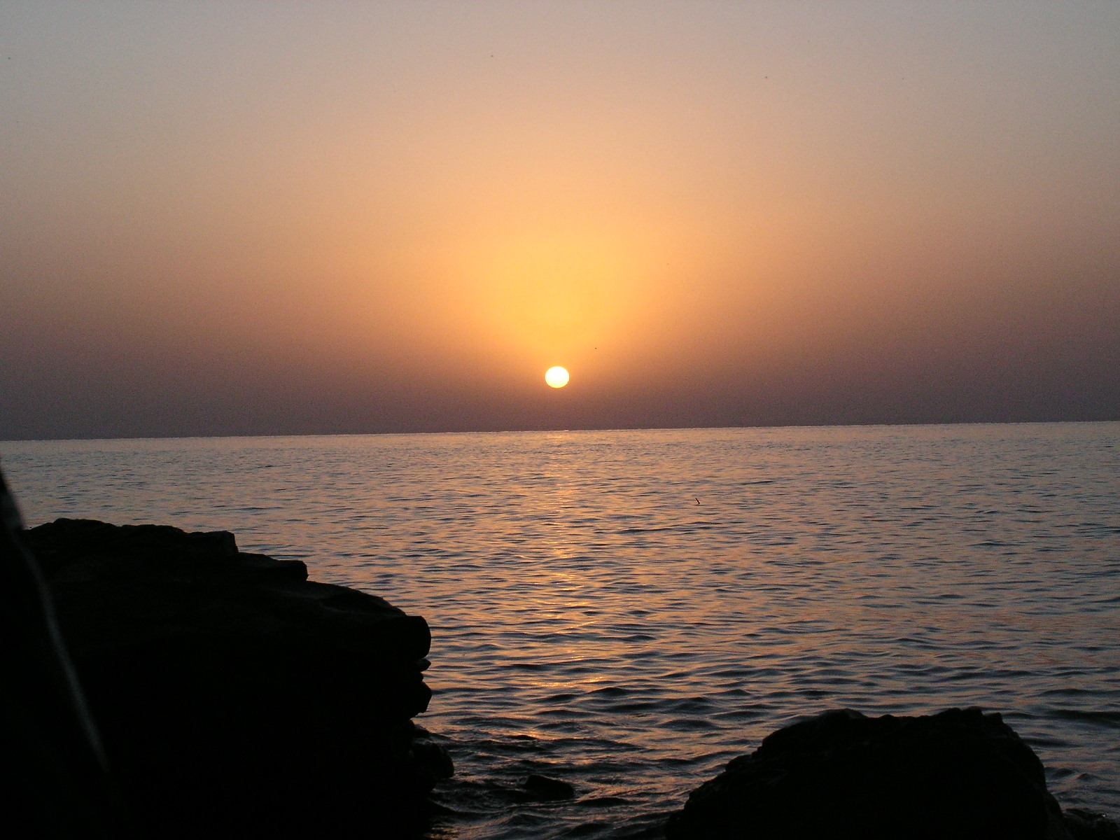
Утихнут сумраки.
Умчатся мысли прочь.

Slide 20
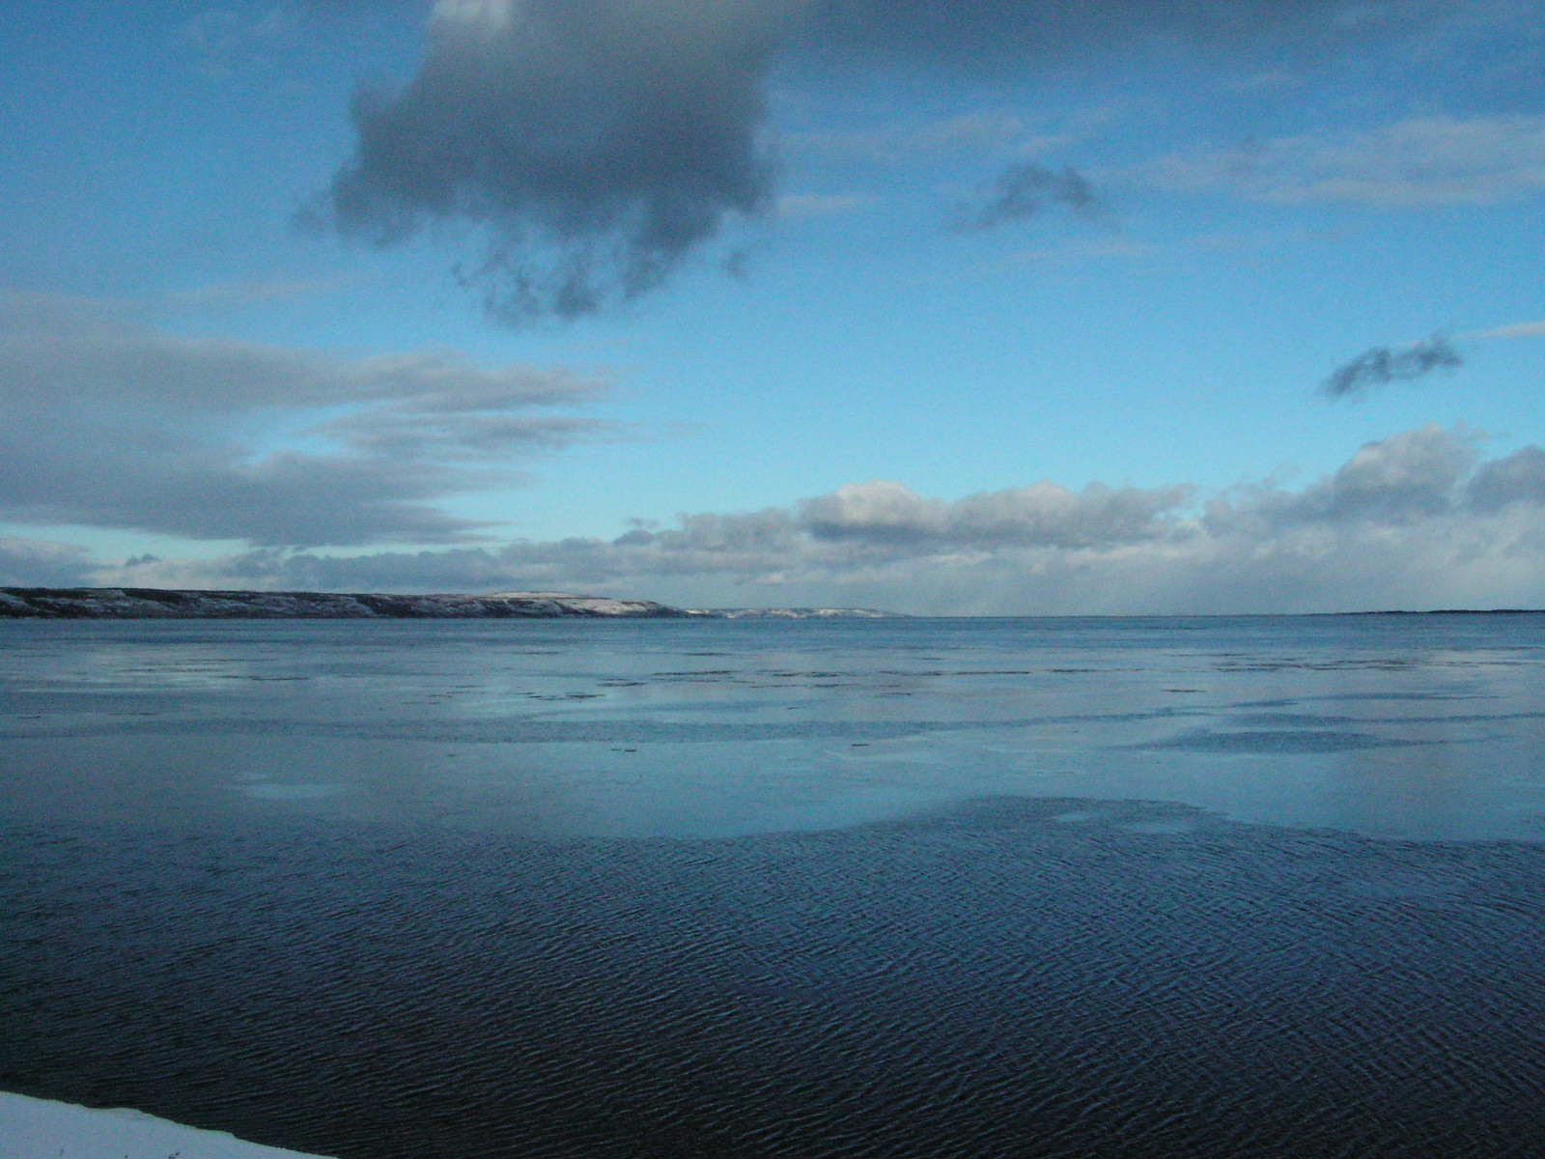
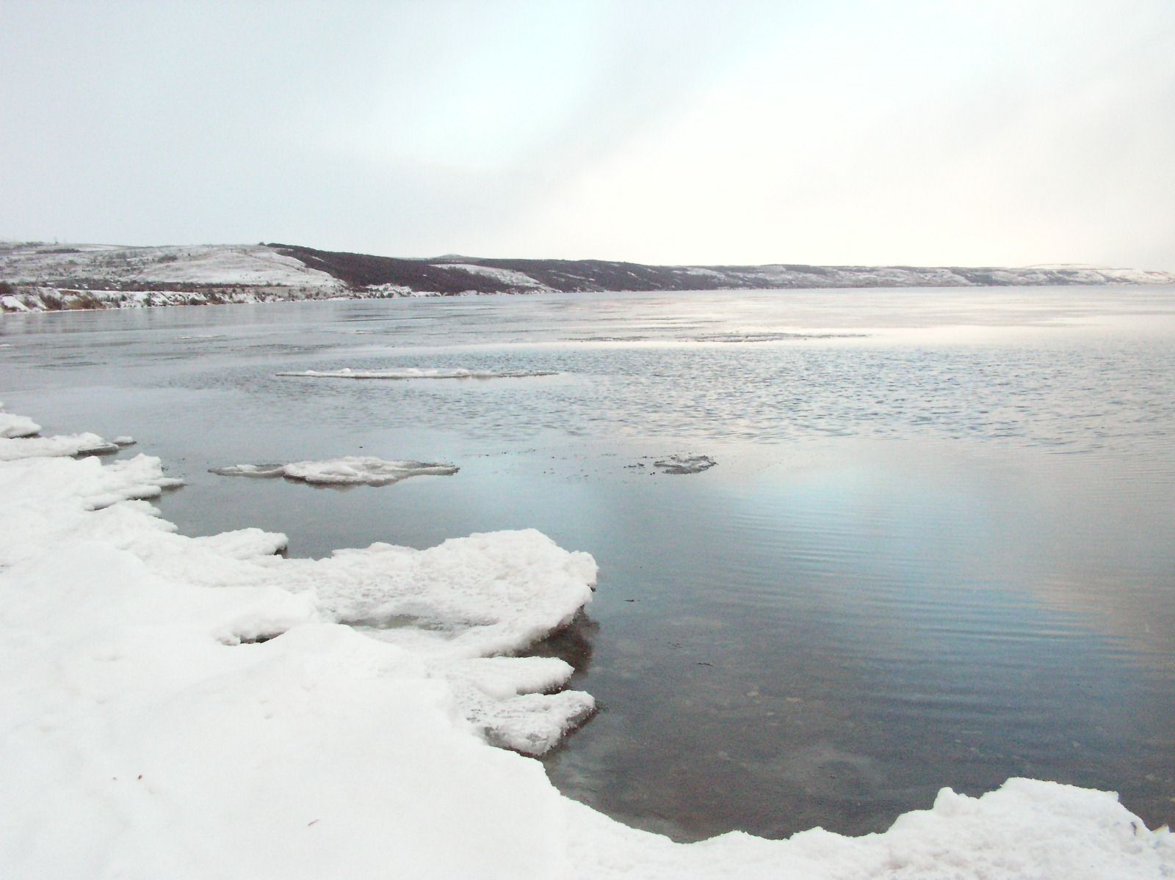
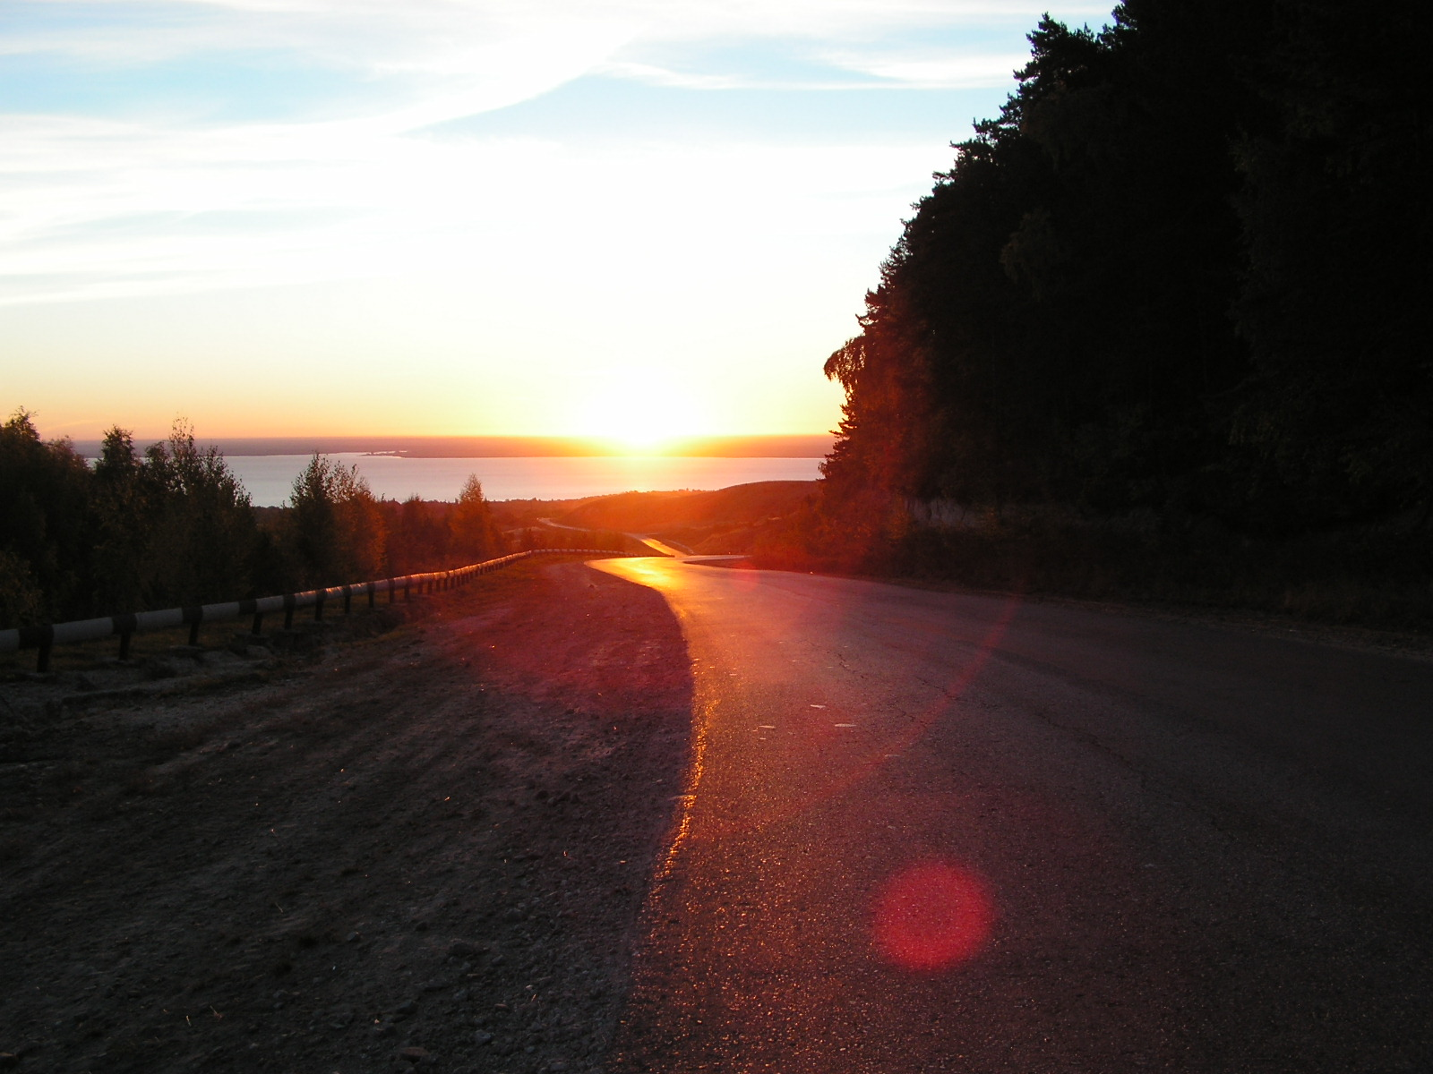
Восход прольется светом чувств

Slide 21
Материнство Земли
Автор : Хатькова С. А.
Фотография: Костюк Е. В.
Хвалынск
Моу «сош № 1»
2013

